Slide 1
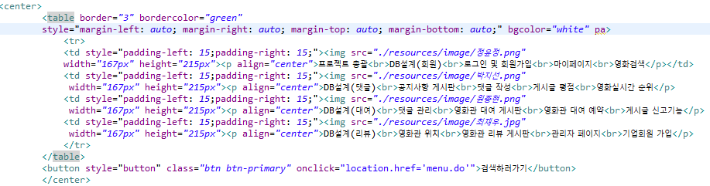
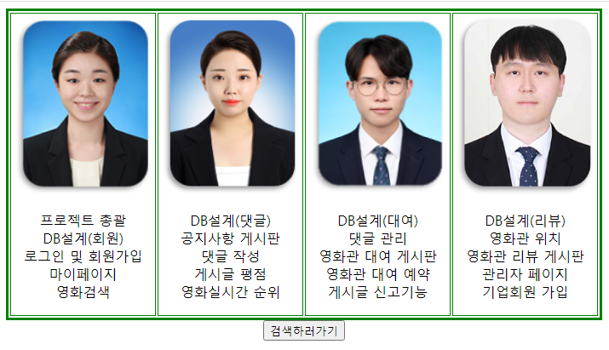
주요 소스 [Code Review]
영화 검색
about
Java
제작한 사람들을 나타내기 위해 사진을
일정 크기로 맞춰주고 한 일을 작성함
버튼을 누르면 menu.do를 실행하게 하여
메뉴창으로 돌아가게 구현

Slide 2
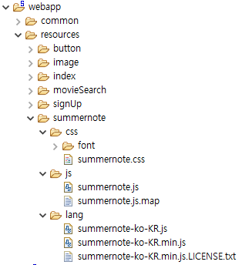
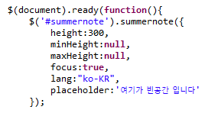

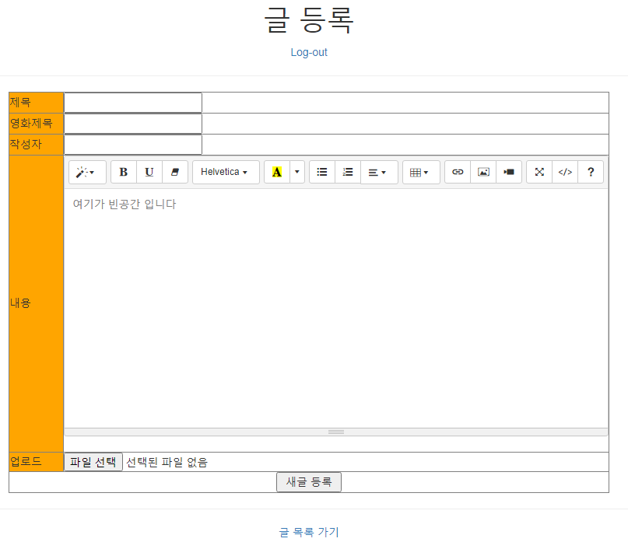
주요 소스 [Code Review]
영화 검색
insertboard
Java
board를 작성할때 디자인을 변경하기
위해 summernote를 사용하였다.
textarea에 적용할 id를 입력하고
script안에 summernote의 설정을 불러
와 사용함

Slide 3
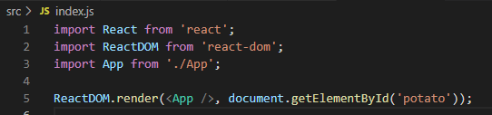
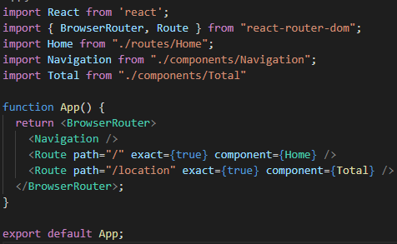
주요 소스 [Code Review]
영화 검색
Index
React
Index서 App로 이동시킴
App가 실행되면 네비게이션을 통해
Home이나 location를 불러옴

Slide 4
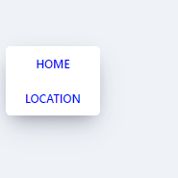
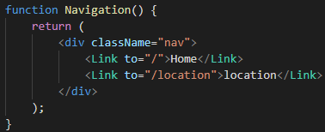
주요 소스 [Code Review]
영화 검색
Navigation
React
Navigation함수를 실행 했을때 Link통해
이동하는데 URL같은 개념이 아닌 path
같은 개념으로 이해 하면 됨

Slide 5
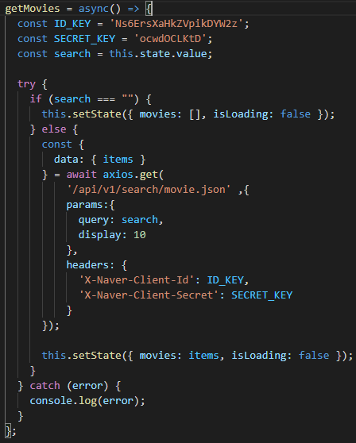
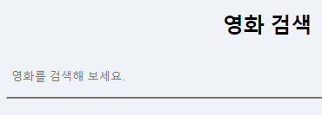
주요 소스 [Code Review]
영화 검색
Home
React
통신을 통해 영화검색 하려는 내용이
없다면 찾지 않고 있다면 네이버 영화
목록을 json형태로 받아와서 10개씩
화면에 출력하게 한다.
Axios를 통해 Url를 실행하고 정보를 불러
오기 위한 id와

Slide 6
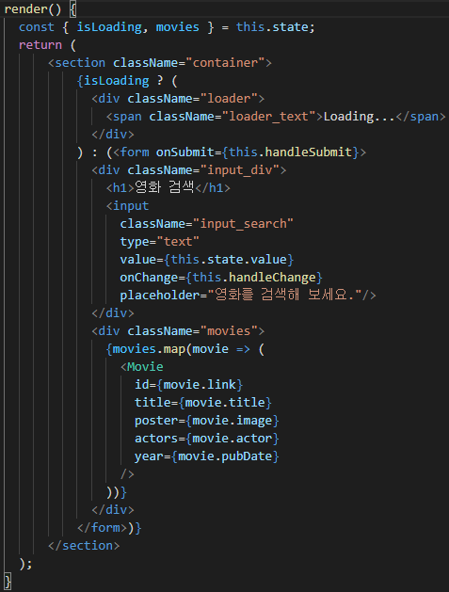


주요 소스 [Code Review]
영화 검색
Home
React
영화검색을 하기 전 로딩을 줄 여부를
결정하고 내용을 불러왔다면 로딩에
False를 주고 영화의 이름, 제목, 포스터,
배우, 연도를 movie에서 불러와 출력함

Slide 7
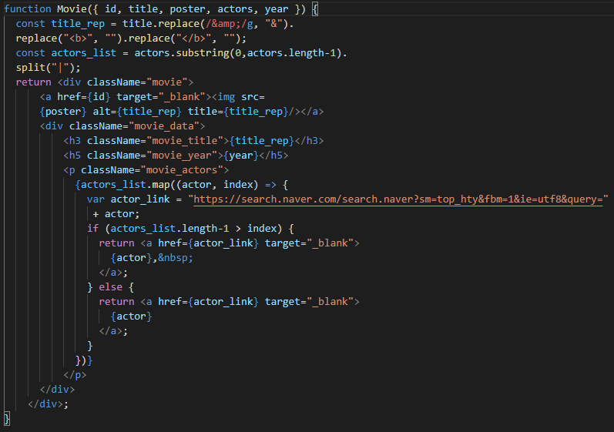

주요 소스 [Code Review]
영화 검색
Movie
React
Movie라는 함수를 만들고 각각 매개변수로 id,title,poster,actors,year에 해당하는
정보를 api를 통해 받아오고 영화 배우의 경우 utf8의 형태의 글자로 받아와 입력해줌
만약 배우 정보가 없다면 공란을 나오게 하고 있다면 그대로 표시해줌

Slide 8
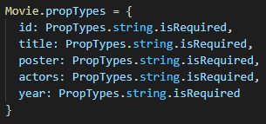
주요 소스 [Code Review]
영화 검색
Movie
React
영화의 정보를 proptypes으로 설정
해주는데 string형태로 받아온다.

Slide 9
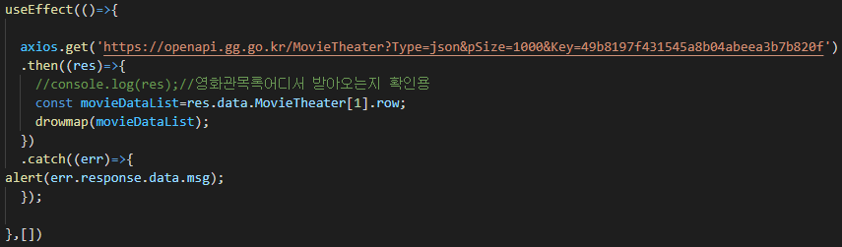
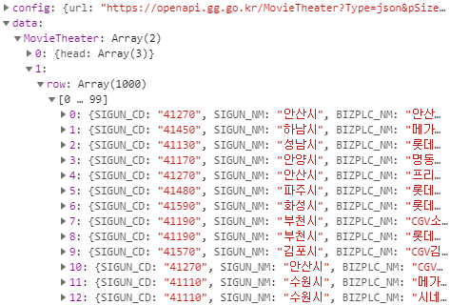
주요 소스 [Code Review]
영화관 지도 표시
Total
React
공공데이터포털의 api를 통해 경기도
영화상영관 정보를 row로 불러와
리스트로 작성함
작성된 리스트를 통해 drowmap()을 통해
표기 할 것이고 만약 정보 불러오기가
실패 한다면 경고창을 뜨게 설정함.

Slide 10
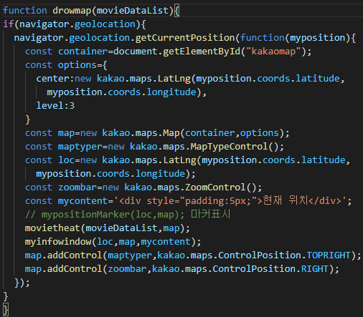
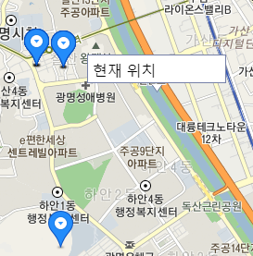
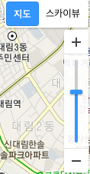
주요 소스 [Code Review]
영화관 지도 표시
Total
React
지도에 영화관 정보를 토대로 movietheat
함수를 사용해 지도에 마커를 찍을 정보
전달을 하고 현재 navigator.geolocation
을 통해 나의 위치를 저장한다.
만약 내 위치가 파악 되지 않는다면 따로
표시 하지 않는다.
카카오api의 기본 인자를 통해 맵의 정보를
나타내고 myinfowindow함수 통해 내위치
를 기반으로 해서 말풍선을 띄운다.
Zoombar를 통해 지도상의 확대 축소표시
만들어 주고 maptyper로 스카이뷰기능표시

Slide 11
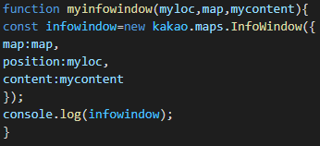
주요 소스 [Code Review]
영화관 지도 표시
Total
React
Myinfowindow함수를 통해 내 위치,
지도, 작성할 내용을 매개변수로 받아와
각각 대입하여 infowindow라는 변수를
만듬

Slide 12
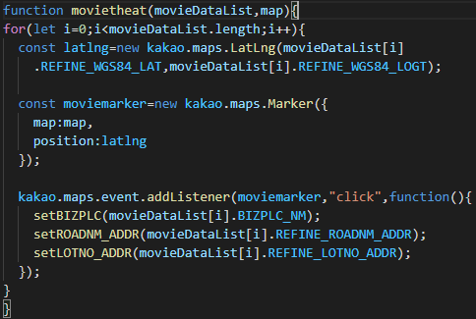

주요 소스 [Code Review]
영화관 지도 표시
Total
React
Movietheat함수에 영화관 목록 매개변수
로 받아온 것과 지도를 매개변수로 사용
For문을 이용해 영화관의 개수만큼 영화
관의 위도 경도를 뽑아와서 지도에 해당
위치로 마커를 생성함
마커를 클릭했을때 마커위치에 해당하는
영화관의 정보를 가져오며 영화관
명칭, 도로명주소, 지번주소를 useState
함수 사용하여 set으로 값을 지정함

Slide 13
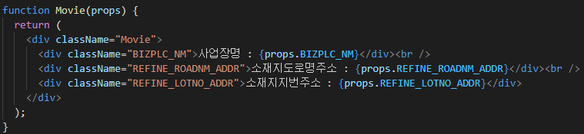
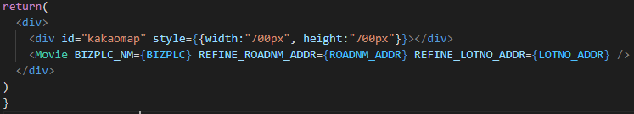
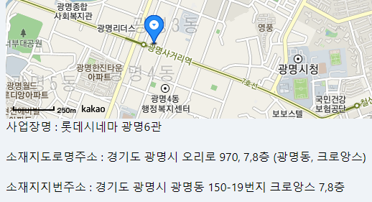
주요 소스 [Code Review]
영화관 지도 표시
MovieTheat
React
Movie라는 함수에서 Total로부터 정보를 받아와 사업장명과 주소를 받아와 표기하고
해당 하는 값을 Total의 return에서 불러와 해당하는 정보를 표기한다.

